Slide 1
Java SCRIPT
Doçent Dr. Abdulkadir KARACI

Slide 2

Konular

Slide 3
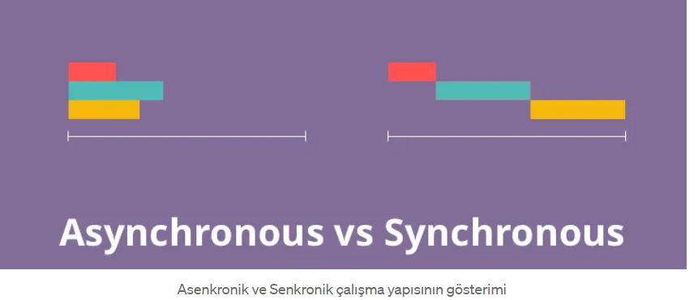
Senkron ve Asenkron İşlemler
İşlemler sırayla gerçekleşir. JS’de işlemler seknron ve asenkron olarak gerçekleştirilebilir.

Slide 4
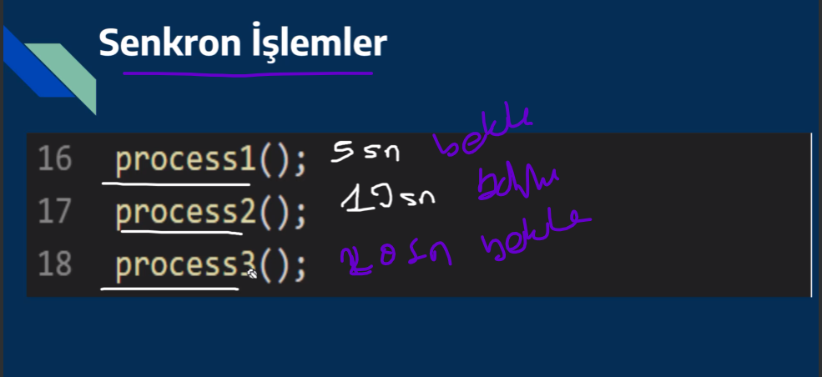
Senkron ve Asenkron İşlemler
İşlemler sırayla gerçekleşir. JS’de işlemler senkron ve asenkron olarak gerçekleştirilebilir.

Slide 5
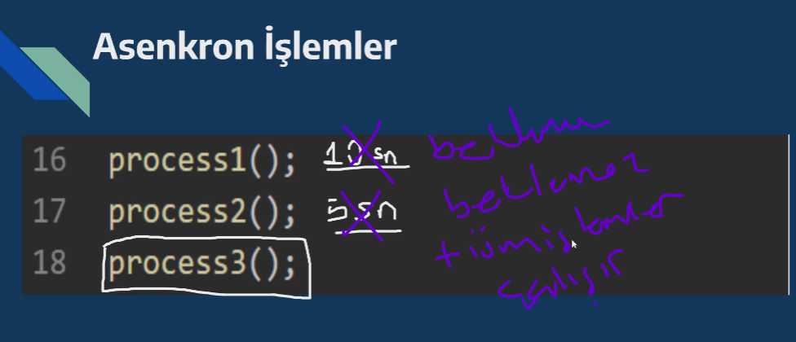
Senkron ve Asenkron İşlemler
İşlemler sırayla gerçekleşmez. Örneğin facebook’da bir kullanıcı bir gönderiyi beğenirken hemen peşine bir yorum yazabilir. Yani beğenme işlemi 3sn sürerse ya da yorumun gönderilmesi 10 sn sürerse diğer işlemler beklemiyor. Node.js asenkron işlemleri destekler.

Slide 6
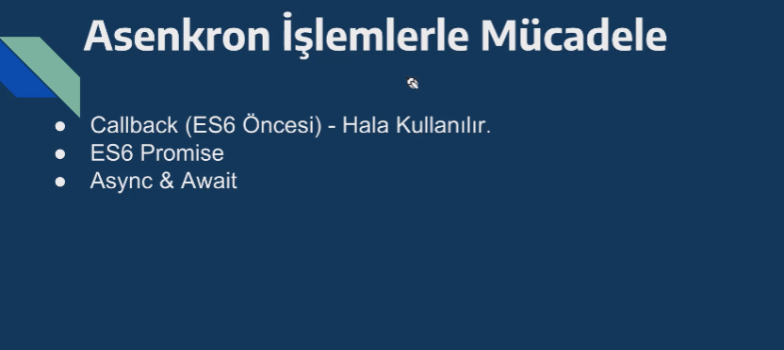
Senkron ve Asenkron İşlemler
Callback hala kullanılır ve biz de Node.js’de zaman, zaman kullanacağız. Bunu yanı sıra async ve await’ide sıkça kullanacağız.

Slide 7
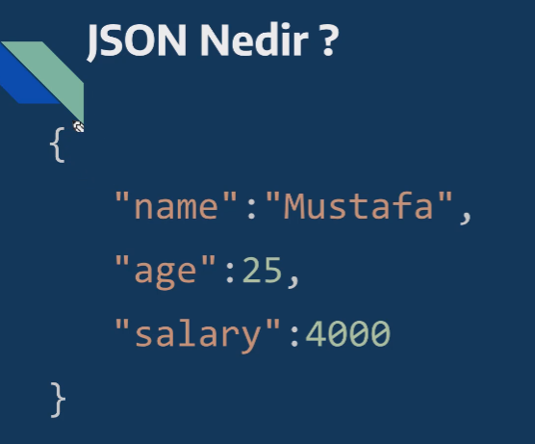
Senkron ve Asenkron İşlemler
Json, JS’de daha önce oluşturmuş olduğumuz nesnelere benzer. Özellikle RestAPI’lerde veri genelde JSON formatında taşınır.
RestAPI özellikle web tabanlı sistemlerde farklı uygulamalar ve platformlar arasındaki veri alışverişi ve işlevsellik için kullanılır.
REST, client-server arasındaki haberleşmeyi sağlayan HTTP protokolü üzerinden çalışan bir mimaridir. İstemci ve sunucu arasında XML ve JSON verilerini taşıyarak uygulamanın haberleşmesini sağlar. REST mimarisini kullanan servislere ise RESTful servis (RESTful API) denir.

Slide 8
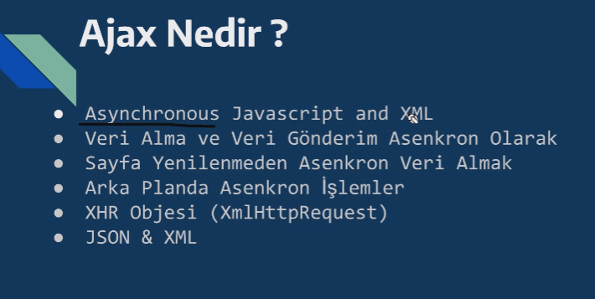
Senkron ve Asenkron İşlemler
Sayfanın tümü yenilenmeden sadece ilgili kısım yenilenerek güncellenebilir.
Veri alma ve gönderme asenkron yapılabilir.
Browser’larda bulunan XHR objesi ile askenron veri gönderme yapılabilir.

Slide 9
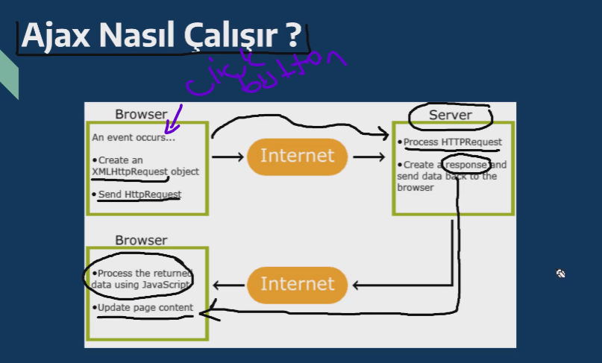
Senkron ve Asenkron İşlemler
Örneğin bir butona bastığınızda bir veri alıp sunucudan getirmek istiyorsunuz. Bunun için bir httpRequest objesi oluşturup send ediyorsunuz. Bu isteği sunucu değerlendirip browser’a bir response döndürüyor. Browser üzerindeki page content (content place holder) bu veriye göre güncelleniyor.

Slide 10
Senkron ve Asenkron İşlemler
HTML5, 2008 yılının Ocak ayında halka açık bir şekilde kullanılmaya başlanmış olsa da W3C (The World Wide Web Consortium) tarafından kararlı bir sürüm olarak tavsiye edilen işaretleme dili olarak duyurulması 2014 yılının Ekim ayında gerçekleşmiştir.
Çoğu kişi HTML’i bir programlama dili olarak biliyor olsa da HTML aslında geçmişi çok eskilere dayanan bir işaretleme dilidir.
Yani HTML ile bir program ya da uygulama yazılamaz. Bu işaretleme dilinin son sürümü olan HTML5, geçmiş sürümlere göre çok daha dinamik web siteleri hazırlamak için kullanılır.
Browser üzerinde sağ tuş/kaynak ya da sağtuş/incele diyerek hmtl kodlarına ulaşılabilir.
İncele dediğinizde herhangi bir yere çift tıklayarak değişiklik yapabilirsiniz.

Slide 11
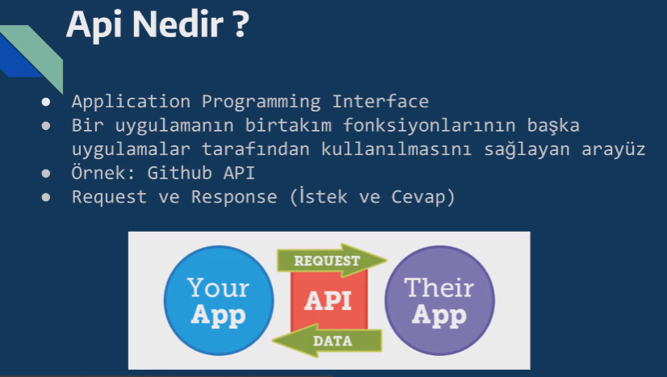
API Nedir?

Slide 12
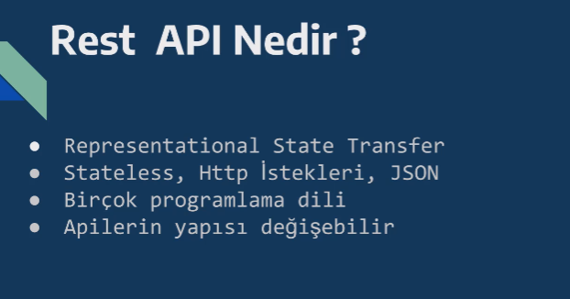
REST API
REST oldukça hızlıdır. Temel yapısı stateless’dir. Herhangi bir stay tutmaz. Kullanıcının önceki isteklerini tutmuyor ve kaydetmiyor. Anında dönüş yapıyor. REST API’ya, HTTP istekleri (get,post,delete vb.) yapılır. Geriye genelde JSON döner. Farklı programlama dilleri ile kullanılabilir. API yapıları değişebilir. Dökümantasyonuna bakmak gerekir.

Slide 13
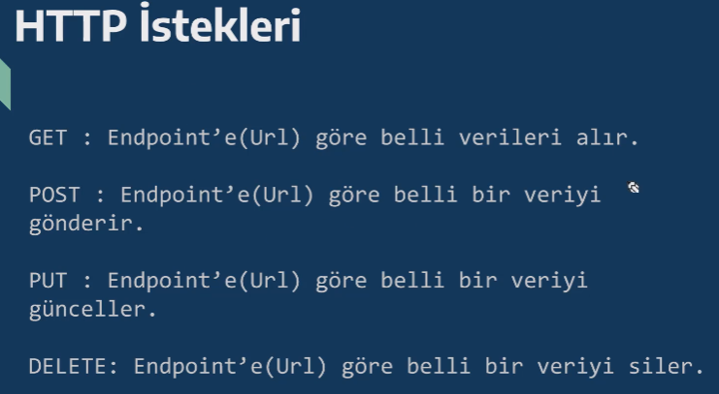
HTTP REQUEST
Örnek: Daha önce uyguladık.
xhr.open("GET","https://v6.exchangerate-api.com/v6/385e91c809afc90978ad070a/latest/USD");

Slide 14
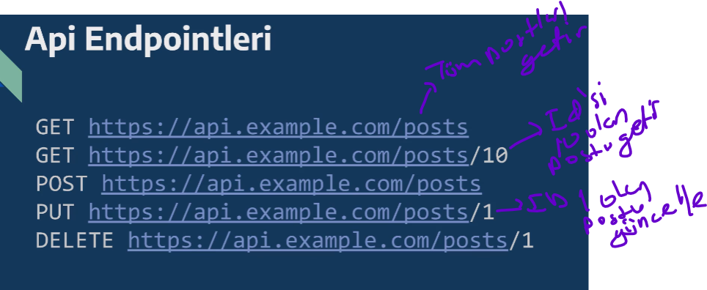
ÖRNEK ENDPOINTS

Slide 15
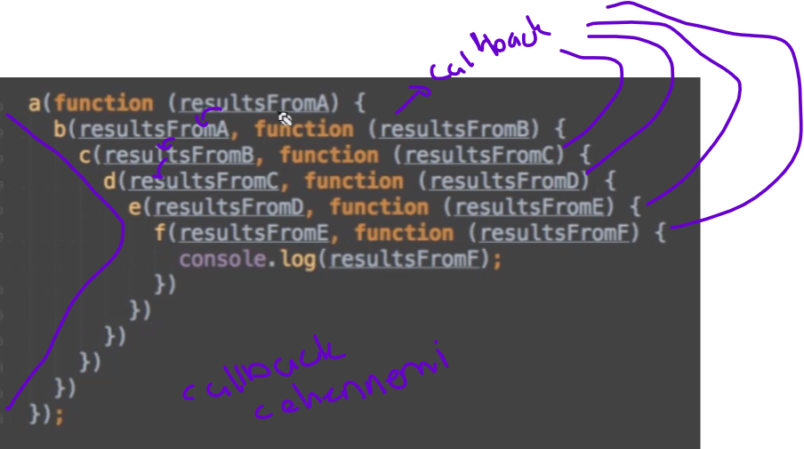
CALLBACK CEHENNEMİ

Slide 16
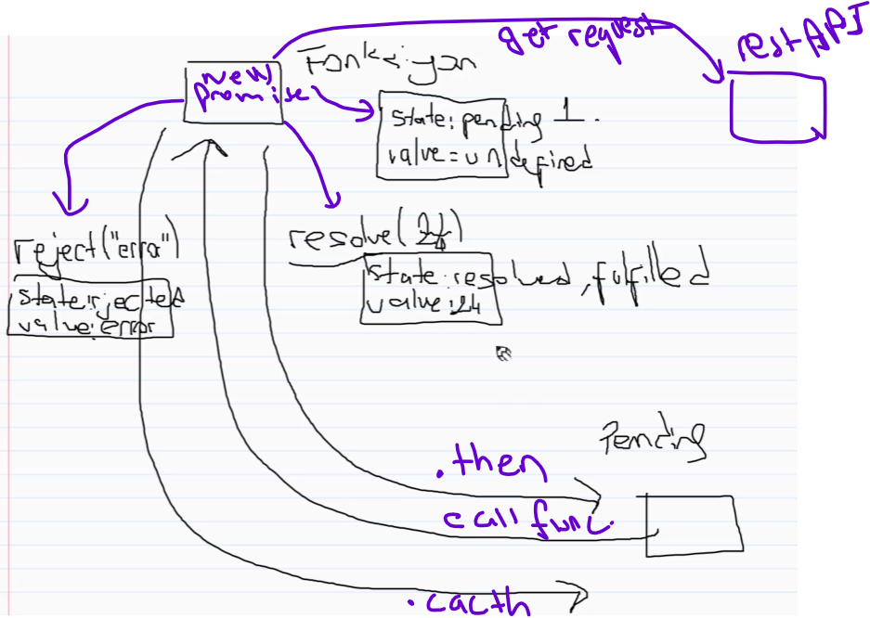
PROMISE
ES6 ile birlikte gelmiştir ve callback’lerin eksik yönlerini gidermek için ortaya çıkmıştır. İç içe callback çağrıldığında hata yönetimi zorlaşmakta ve programın anlaşılabilirliği ve yönetilebilirliği azalmaktadır.
Bir fonksiyon aracılığıyla bir get isteğinde bulunduğumuz zaman fonksiyon içinde bir Promise oluşturup isteği gönderebiliriz.
Bu durumda 3 state söz konusudur:Pending (bekleme), resolve (başarılı) ve reject (hata).

Slide 17
PROMISE
Başarılı bir sonuç dönmüşse gelen value promise tarafından resolve fonksiyonu aracılığıyla return edilir ve bu .then keyword’ü ile elde edilir.
Hata söz konusu ise bu durum promise tarafından reject foksiyonu ile return edilir ve .catch keywordü ile elde edilebilir.

Slide 18
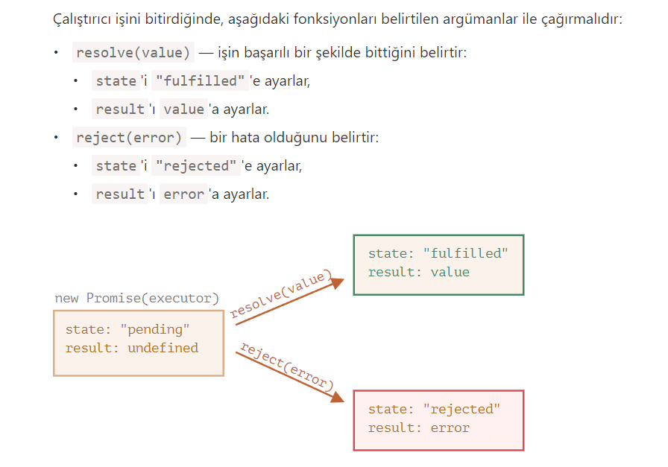
PROMISE

Slide 19
async ve await nedir?
async ve await ES7 ile birlikte asenkron programlama yapmayı daha da kolay hale getiren anahtar kelimelerdir.
async anahtar kelimesi fonksiyon sonucunun bir Promise olduğu belirtirken await ise sonucu Promise olan fonksiyonun bitmesini bekler.

